Slide 1
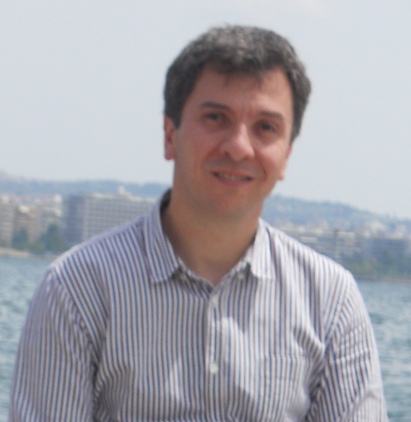
Értékpapírpiacok
Dr. Kosztopulosz Andreász
egyetemi docens
SZTE GTK Pénzügyek és Nemzetközi Gazdasági Kapcsolatok Intézete
1. fejezet Az értékpapír-piac mint a pénz- és
tőkepiac része

Slide 2
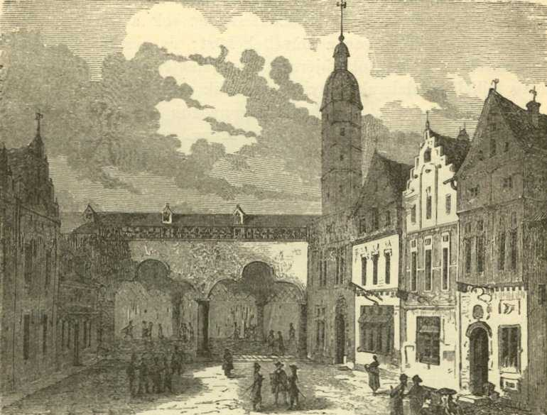
Szokványok a kamatszámítás gyakorlatában - bevezető
Az első tőzsde Atwerpenben (1531)

Slide 3
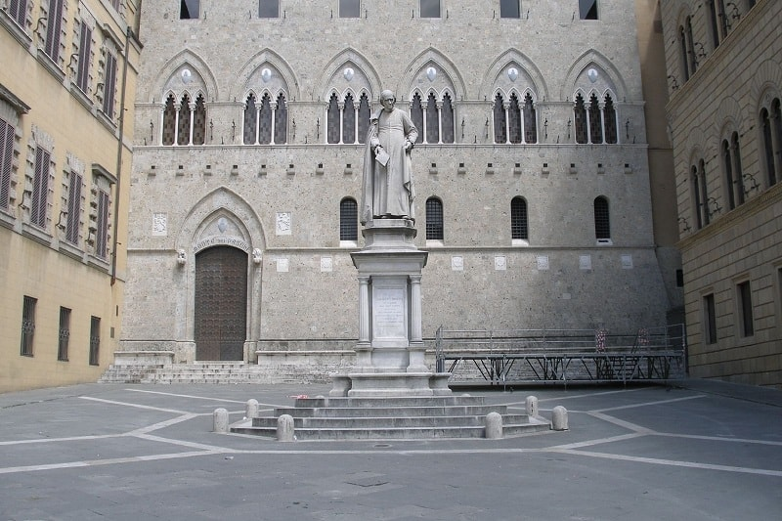
Szokványok a kamatszámítás gyakorlatában: egyszerű és kamatos kamat
A Banca Monte dei Paschi di Siena épülete
(a legrégebbi folyamatosan működő bank, alapítva: 1472)

